Slide 1
Вода, вода кругом вода
Занятие №1

Slide 2
Воду пьем.

Slide 3
Моем руки водой.

Slide 4
Купаемся в ванной

Slide 5
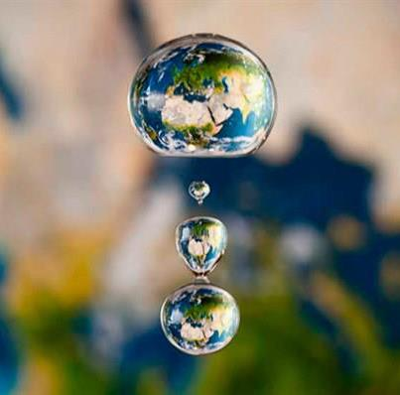
Стираем белье.

Slide 6
Моем посуду.

Slide 7
Поливаем цветы.

Slide 8
Пьют животные.

Slide 9
Автор : Кротова З.Б. Воспитатель ГБДОУ№23 Красногв. Р-на СПб

